Slide 1
Föräldramöte
2023-08-28

Slide 2
Agenda
Ledarstaben
Truppen
Träningstider
Seriespel
USM
Cuper
Kommunikation
Ekonomi/Lagkassa/Engagemang
Föräldrastab

Slide 3
Ledarstaben
Joakim Gylling
Rickard Nilsson
Vi behöver hjälp med det administrativa kring matchbokning, cuper etc.

Slide 4
Truppen
Skåre P04 (4)
Skåre P05 (6)
Skåre P06 (8)
Skåre P07 (..)
Hammarö P06 (2)
18 ordinarie
13 som gjort 3+ träningar sen juli (varav 2 07or)

Slide 5
Träningstider
Sundsta i augusti
Ännu inte satta för september-

Slide 6
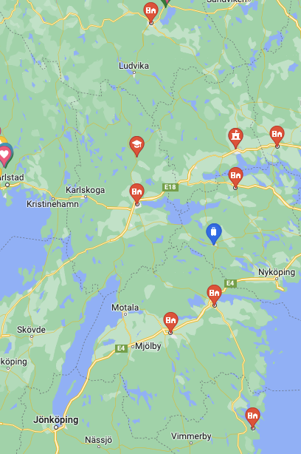
Seriespel
HF Mitt

Slide 7
USM
Steg 1: Örebro 23-24 sept
Grupp 1:02 (arr. Örebro SK HK Herr)
Örebro SK HK Herr
Skåre HK
AIK
Eskilstuna Guif IF

Slide 8
Kommunikation
Laget.se
Supertext

Slide 9
Ekonomi/Lagkassa
Lagkassa P04
Lagkassa P05
Lagkassa P06
Försäljning?
Utgifter: Kläder, Hotell, Gästkort, resor, mm

Slide 10
Föräldra-stab
Gemensamt fördela ansvar/uppgifter – Man ska inte göra allt själv
Exempel på uppgifter:
Bemanna sekretariat
Bemanna kiosk
Samordna sälj
Administration matchbokning, cuper etc.
Bemanningslistor
Lagkassa-ansvariga
Domaransvarig

Slide 11
Tack för ikväll!

Slide 12
Mötesanteckningar
Fredrik Ö ställer upp som administratör
Emma-Lill ansvarar för Sälj
Nina ansvar för klädbeställning
Jan ansvarar för kioskschema
Chris, Jan, Nina och Jenny ställer upp i sek och behöver gå kurs (FU2) Anmälan FU2 15/9 Karlstad FU2 20/9 Deje FU2 4/10 Deje
Vid kris kan även några 07-föräldrar ställa upp i kiosk och sek
Domarkurs DU3 10/9
Önskemål om aktivitets-idéer för att svetsa samman laget

